Slide 1

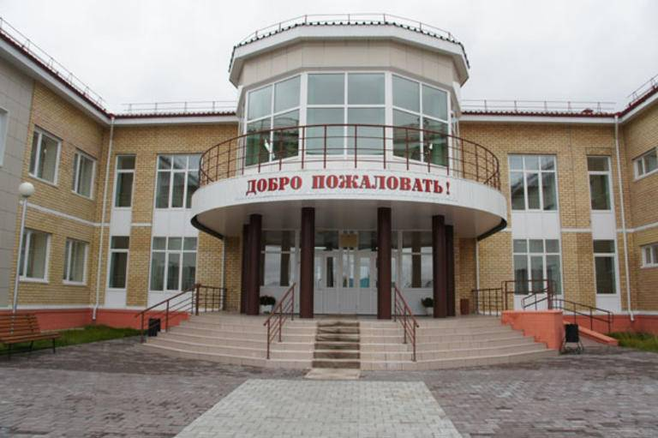
ДЕПАРТАМЕНТ ОБРАЗОВАНИЯ АДМИНИСТРАЦИИ СУРГУТСКОГО РАЙОНА
МУНИЦИПАЛЬНОЕ КАЗЁННОЕ УЧРЕЖДЕНИЕ СУРГУТСКОГО РАЙОНА
«ИНФОРМАЦИОННО-МЕТОДИЧЕСКИЙ ЦЕНТР»
Муниципальный партнерский образовательный проект методического сопровождения «Бинарный урок – Телемост»

Slide 2
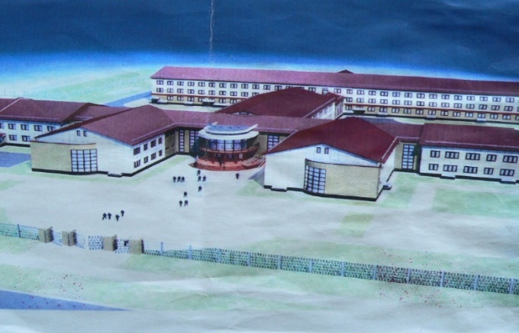
Целевая аудитория: школа-куратор - МБОУ «Нижнесортымская СОШ»; школа с низкими образовательными результатами –
МБОУ «Русскинская СОШ».

Slide 3

Историческая справка:
1955 год - за парты начальной школы-интерната сели 24 ребенка
2009 год - торжественное открытие новой современной школы на 400 мест и пришкольного интерната на 200 мест
2020 год - школе присвоен статус «Окружной пилотной площадки», реализующей проект дистанционного обучения в Югре для детей КМНС «Стойбищная школа-сад»
2021 год - открыт Центр «Точка Роста» в МБОУ «Русскинская СОШ» по естественно-математическому направлению

Slide 4
Кадровый потенциал – 32 педагога:
с высшим образованием – 95%;
со средне-специальным образованием – 5%;
с высшей категорией – 42% педагогов;
с первой категорией – 28% педагогов;
аттестованы на соответствие занимаемой должности – - 30%.
В 2024 году педагоги приняли участие в образовательных событиях:
единый методический день – 12 педагогов;
мастер-сессии «Пути к вершинам профессионального мастерства – 4 педагога;
курсы профессиональной подготовки – 4 педагога;
методические семинары «ФООП-среда» – 32 педагога;
цикл консультаций по подготовке обучающихся к ГИА – 2024, этапам ВсОШ.

Slide 5
Образовательные результаты МБОУ «Русскинская СОШ»
на начало реализации проекта (январь 2024 года)
Общая успеваемость | 94,3% (13 обучающихся являются неуспевающими)
Качество знаний | 30,4% (93 обучающихся)
Высокая доля обучающихся с рисками учебной неуспешности | 26% (80 обучающихся)
Результативность ГИА | Качество знаний: Русский язык – 64,67%, математика – 66,66%, обществознание – 50%, история -0 %. Общая успеваемость – 100%
Результативность ОГЭ | Качества знаний: География – 42,86% Общая успеваемость -100%
Наивысший показатель ОГЭ | Качества знаний: Русский язык – 45,83%, общая успеваемость – 100%
Наименьший показатель ОГЭ | Качество знаний: Математика – 4,17%, обществознание – 21,74%, информатика – 0%, английский язык – 0%
Выпускники | 46,2% после 9 класса обучаются в средних учебных заведениях
Обучающиеся КМНС | 30% после 9 класса ведут традиционный образ жизни на угодьях
Низкая доля обучающихся, продолжающие обучение в 10 классе | 13%
Олимпиады | Стабильное количество обучающихся участвующих в муниципальном этапе Всероссийской олимпиады школьников – 11 детей. Ежегодно выходят 3 обучающихся на региональный этап Всероссийской олимпиады школьников по родному языку
ВПР | Общая успеваемость по Всероссийским проверочным работ (ВПР) в сравнении с 2022-2023 учебным годом в 2023-2024 учебном году повысилось на 2%

Slide 6
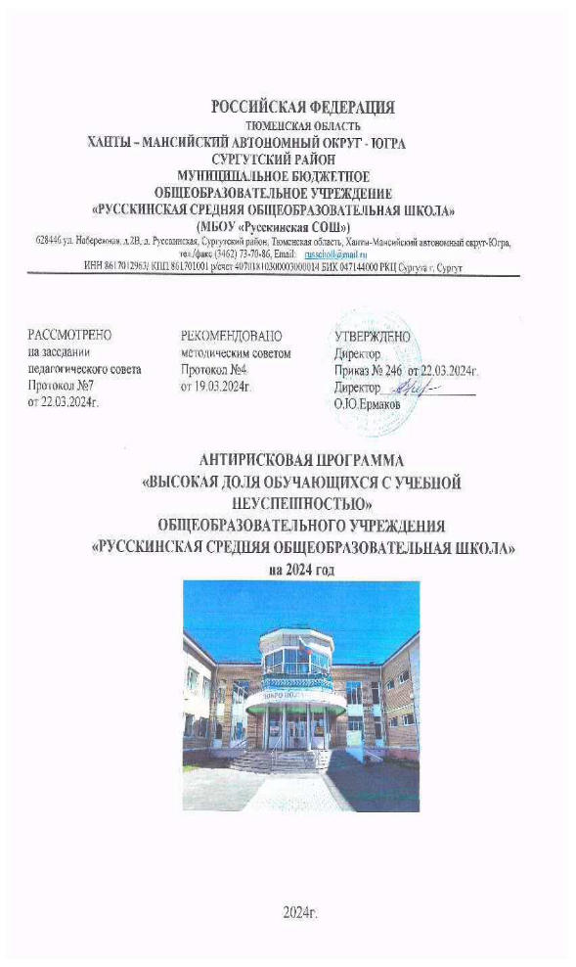
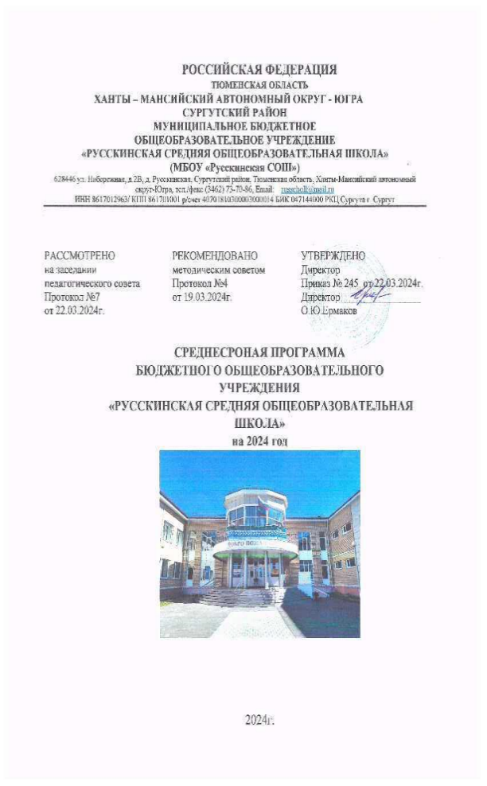
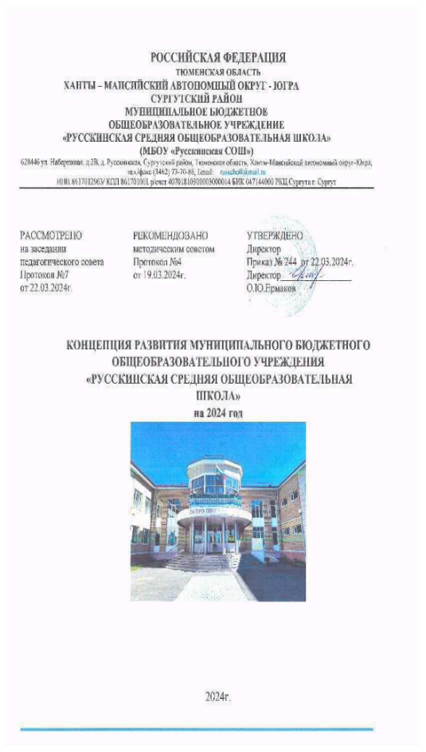
Концептуальные документы

Slide 7
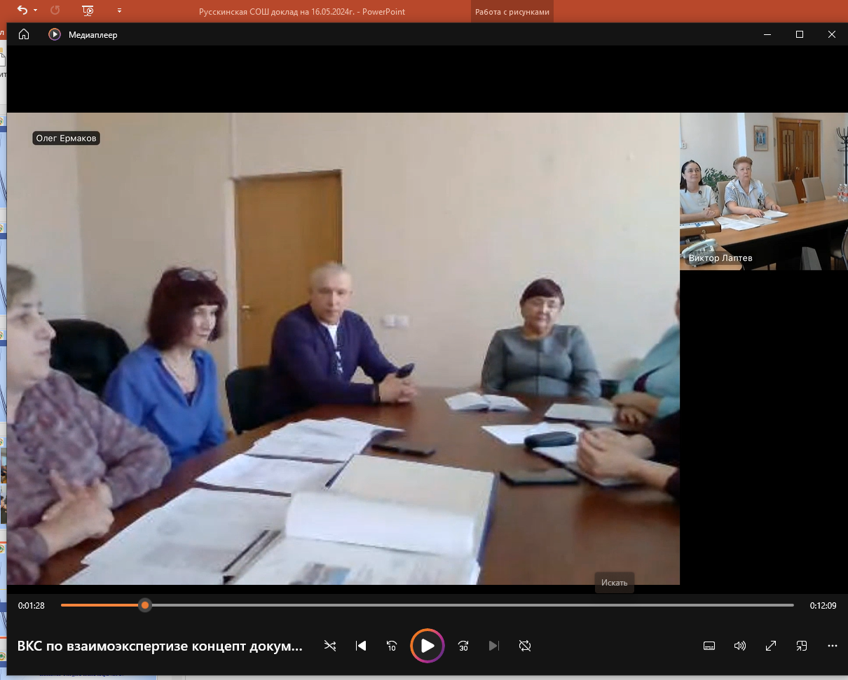
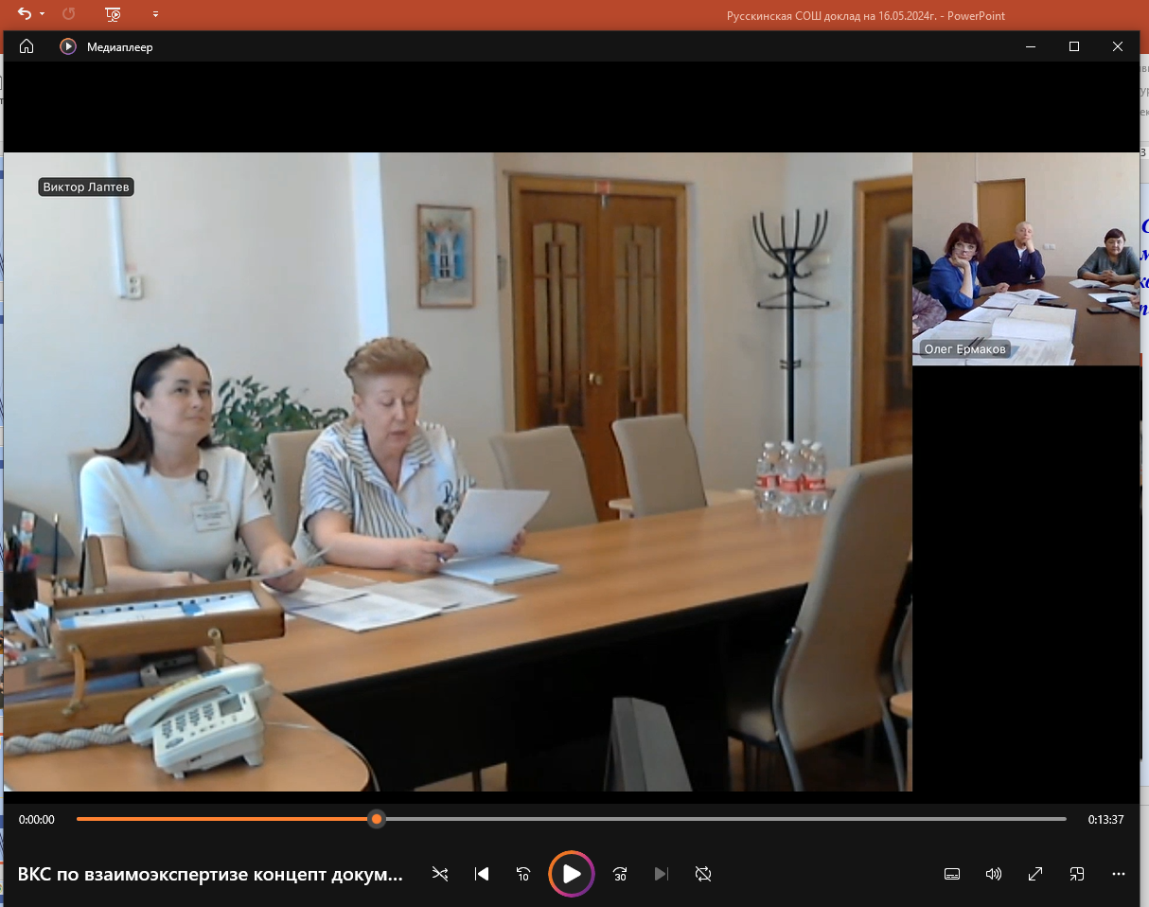
платформа «Сферум»

Slide 8
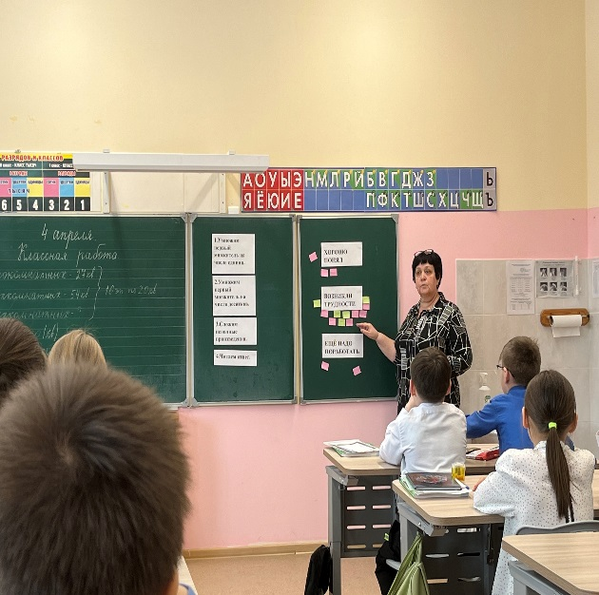
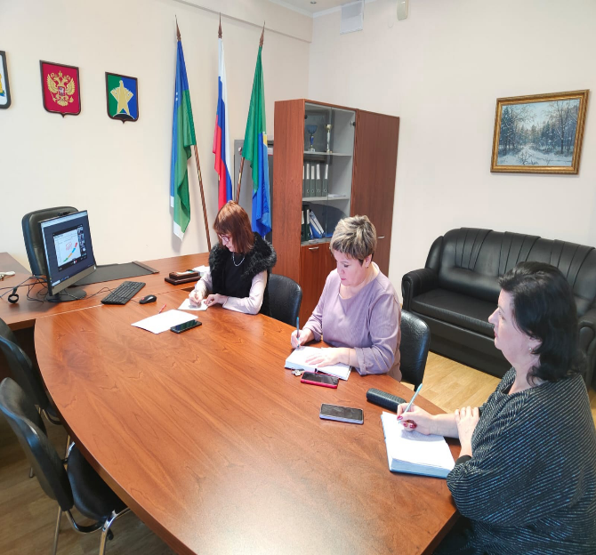
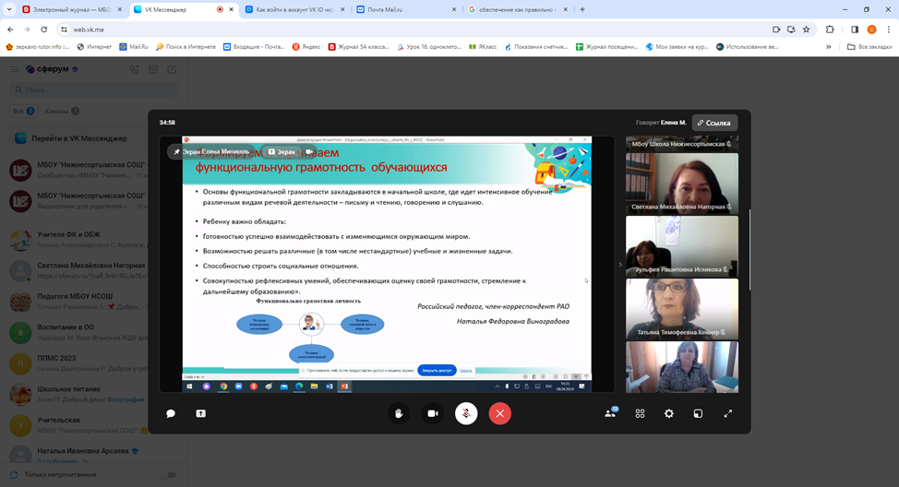
Онлайн консультации МБОУ «Русскинская СОШ» со школой- куратором
Урок русского языка 4Б класс
МБОУ «Нижнесортымская СОШ» с трансляцией в МБОУ «Русскинская СОШ»

Slide 9
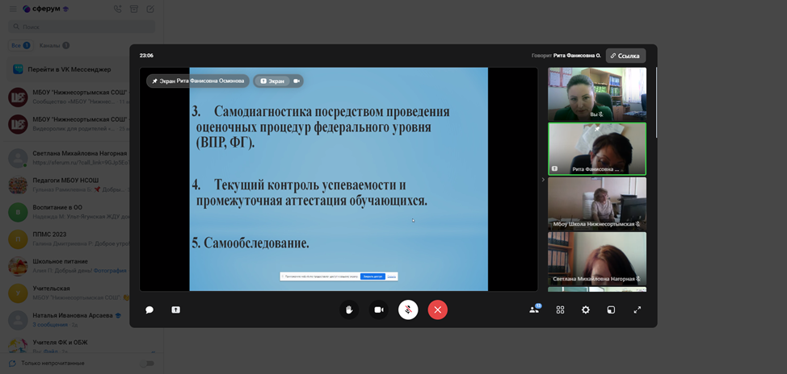
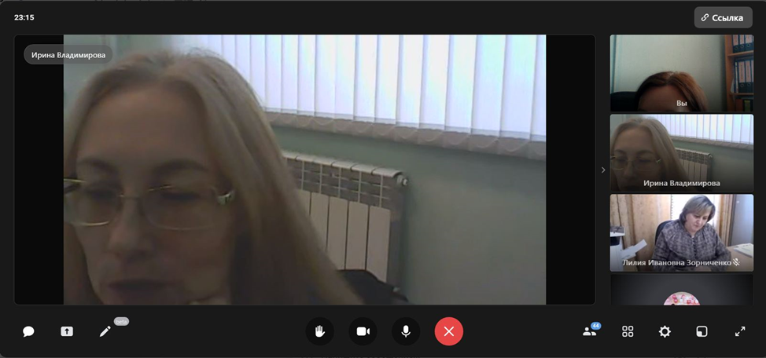
Методическое сопровождение
учителей-предметников
Мастер – класс «Современные образовательные технологии. Проектная деятельность».
Заседание педагогического клуба «Диалог» по теме «Использование инструментов образовательного ресурса ЯКласс для диагностики функциональной грамотности».

Slide 10
Консультативная адресная помощь учителям – предметникам
Проведены консультации по химии. Использование оборудования центра «Точка Роста»
Физика в задачах и экспериментах. Повышение качества образования через организацию внеурочную деятельность
Письмо: особенности подготовки учащихся к ОГЭ по английскому языку
Эффективное управление процессом формирования и развития функциональной грамотности

Slide 11
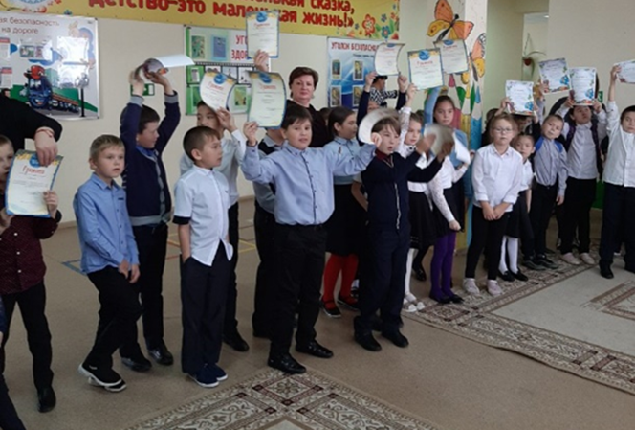
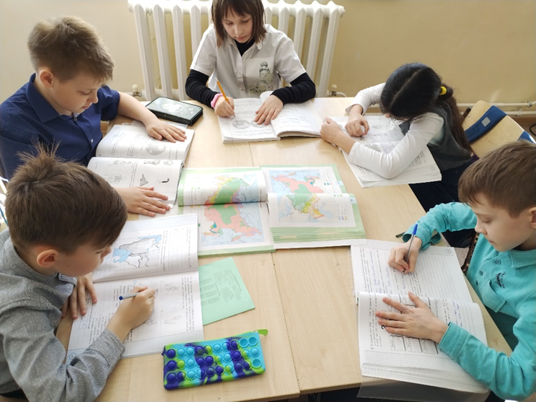
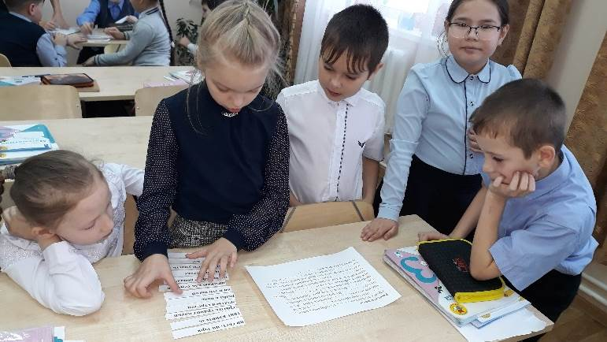
Результат – повысилось качество проведения уроков по итогам самоанализа и партнерского анализа согласно экспертным листам у учителей начальных классов на 10 баллов, учителей – предметников на 15 баллов

Slide 12
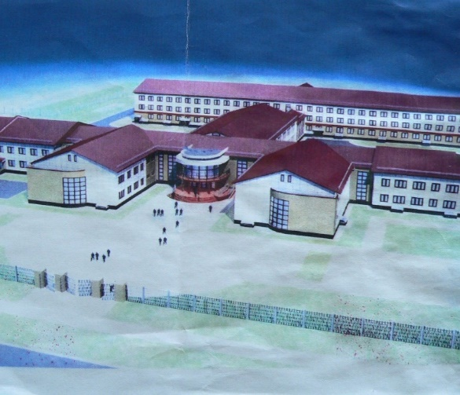
Организационно-содержательные аспекты и актуальные проектные решения по оказанию адресной методической помощи МБОУ «Русскинская СОШ» позволили достичь промежуточных результатов на конец июня 2024 года:
доля обучающихся, имеющие учебную неспешность снизилась на 2 %;
общая успеваемость повысилась на 0,4 % и составляет 95, 4 % (в течение года поданы документы на ТПМПК 13 обучающихся);
качественная успеваемость повысилась на 4 % и составляет 34 %;
школа стала призером (3 место) муниципального конкурса программ работы с одаренными детьми;

Slide 13


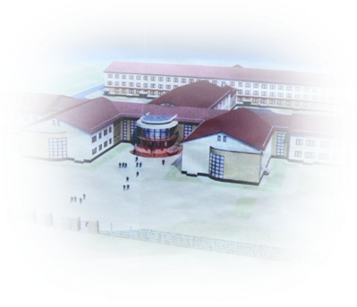
ВЗАИМОДЕЙСТВУЕМ! РАЗВИВАЕМСЯ!
Вконтакте «Образование Сургутского района»
https://vk.com/wall-177136941_38714
Вконтакте МКУ «ИМЦ»
https://vk.com/mku_imc86
Официальный сайт МБОУ «Русскинская СОШ»
shkolarusskinskaya-r86
ВКонтакте МБОУ «Русскинская СОШ»
https://vk.com/russhool

